Slide 1
出國，是我做過最困難卻最值得的決定
主講人：陳 旻

Slide 2
人生的抉擇？
就業博覽會！

Slide 3
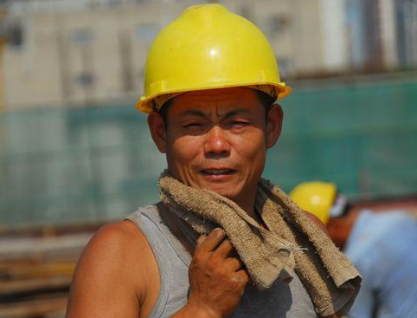
直接去工作
發現錢不夠
窮困潦倒
讀研究所
創業
讀博士
窮困潦倒

Slide 4
別讓社會的主流與恐懼淹沒了你的聲音

Slide 5
也許你更該在意的是你的人生也只剩22k（天）

Slide 6
少子化
資源永續
這個社會有很多的挑戰
能源問題
通貨膨脹

Slide 7
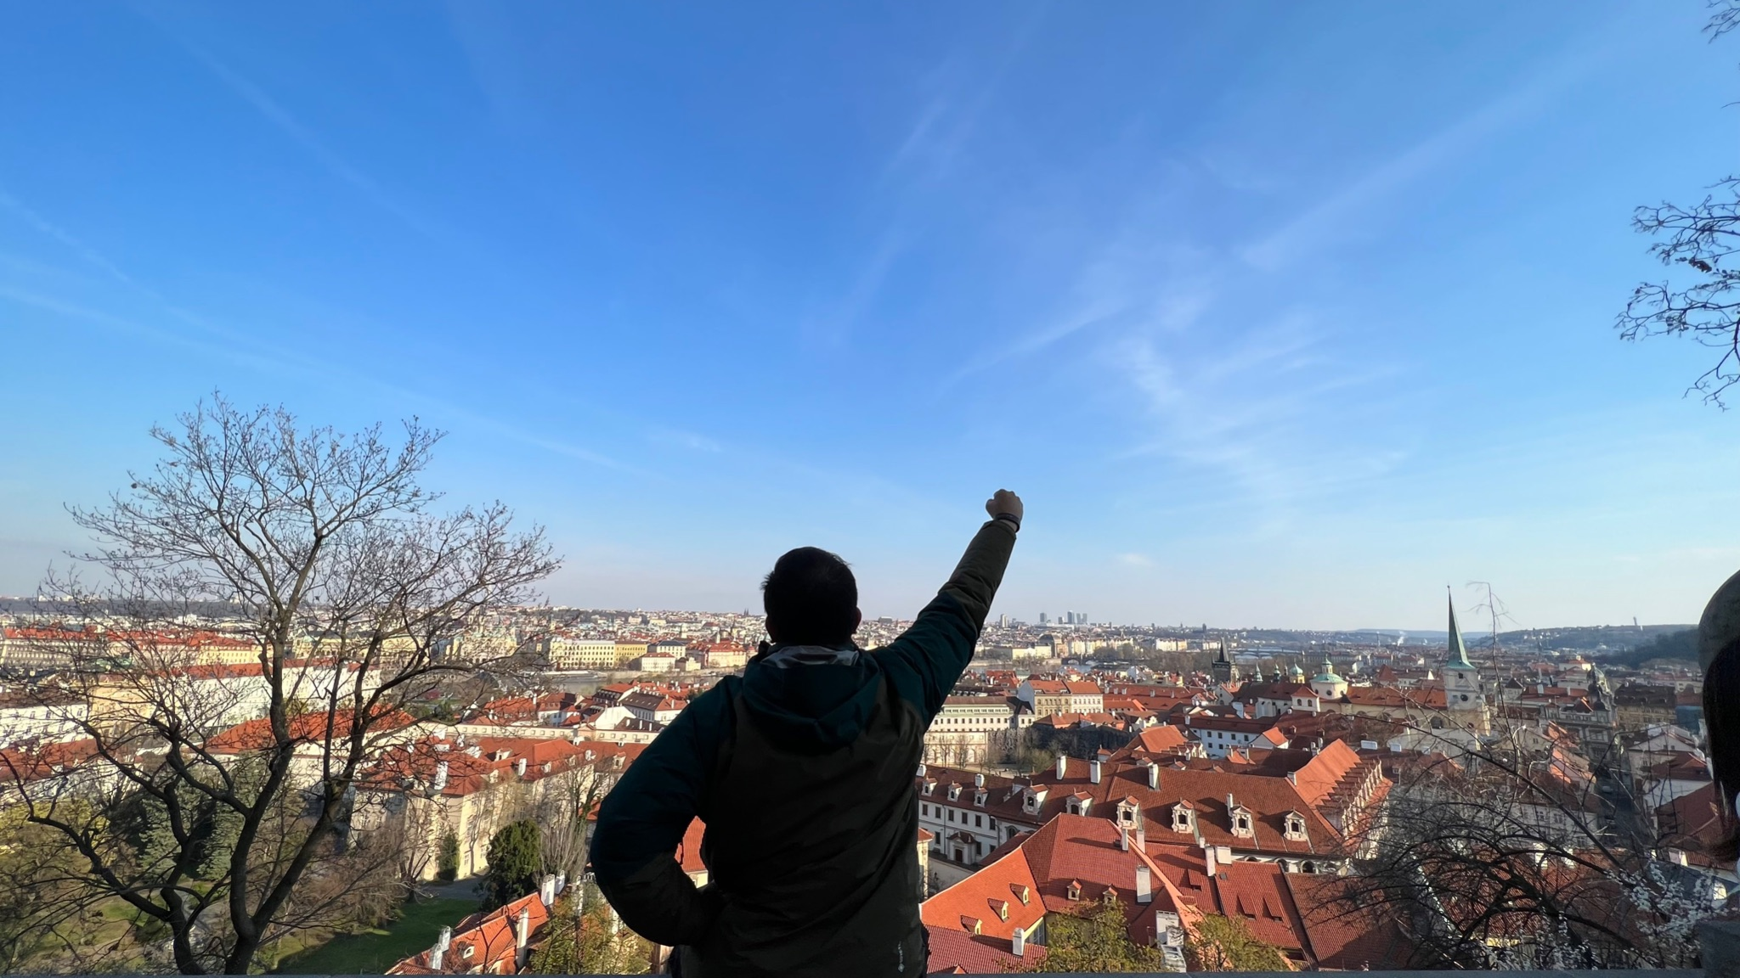
你想要你的世界往哪裡走？

Slide 8
在世界的另外一頭尋找人生的第一百萬種解法

Slide 9
尋找自己的解答，
創造屬於自己的故事。

Slide 10
我為什麼想來交換？
想了解世界上不同文化/地區的人是怎麼生活的
為出國讀書與工作試水溫
想到處旅遊打開視野

Slide 12
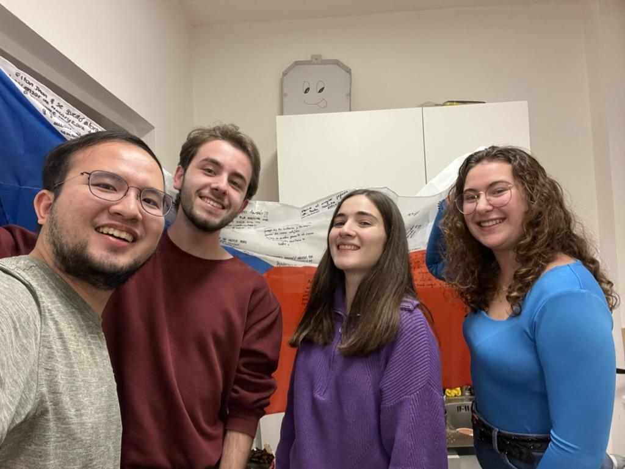
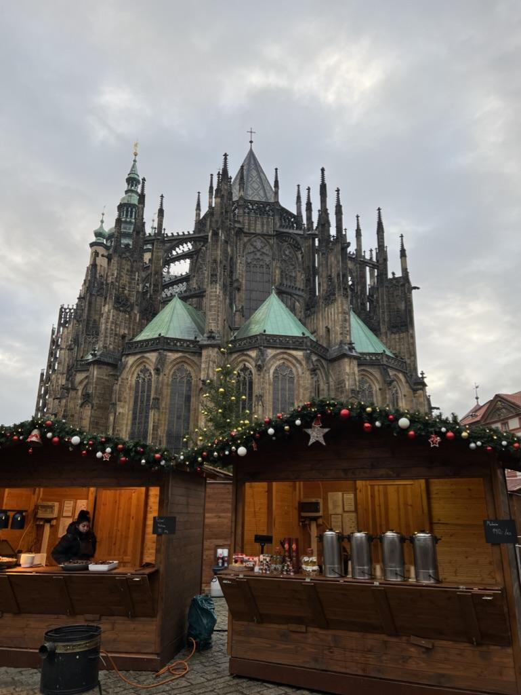
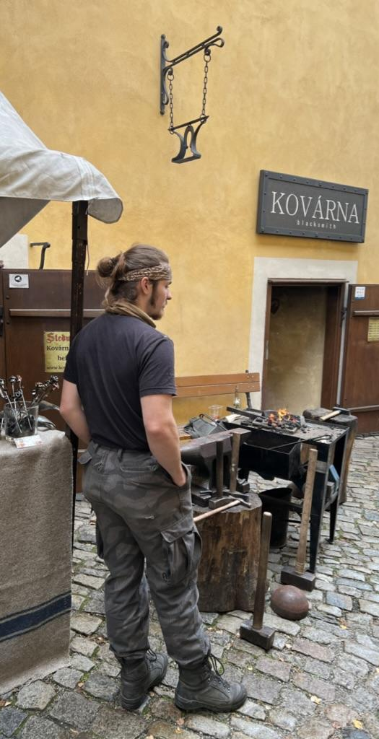
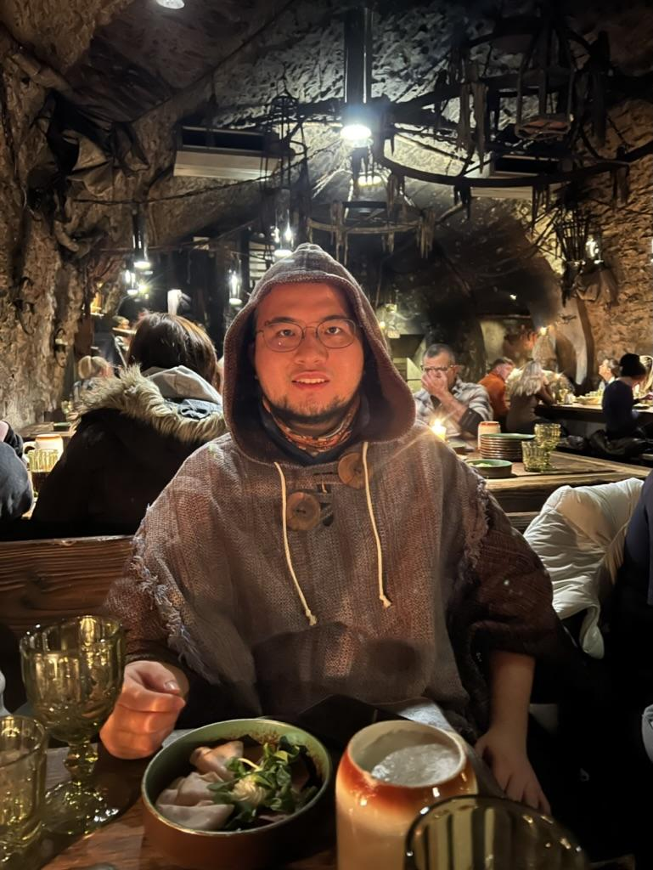
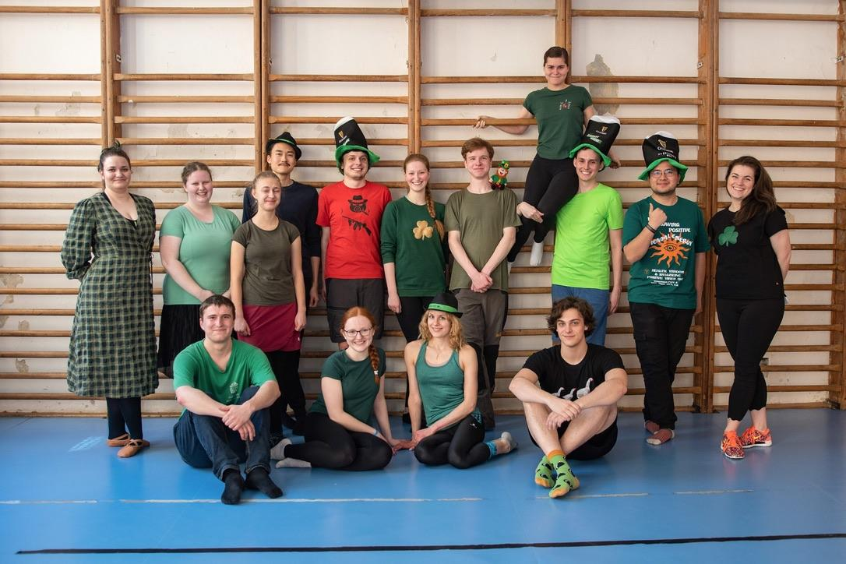

Slide 13
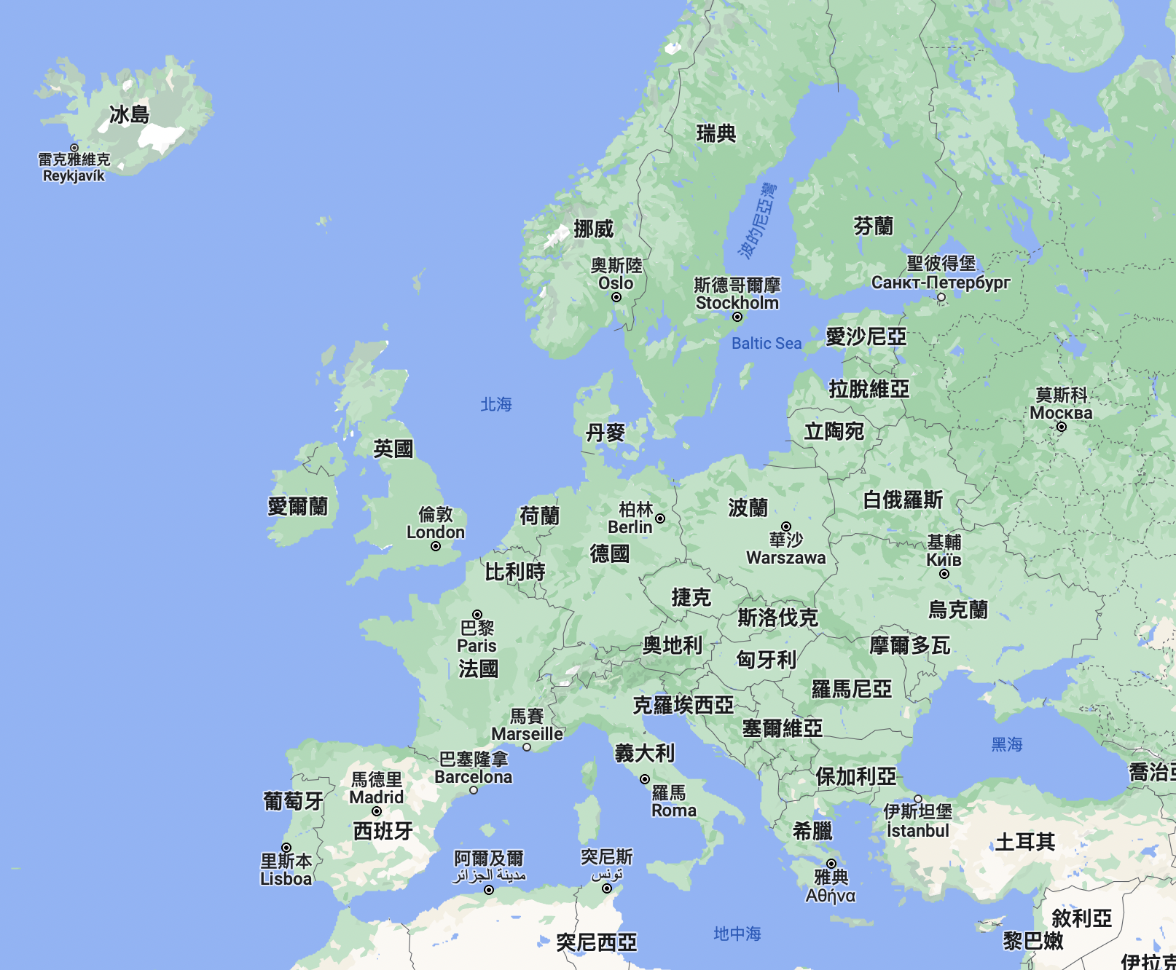
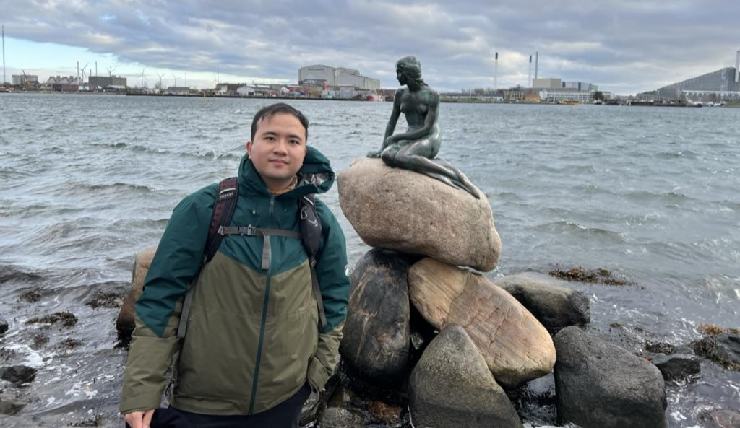
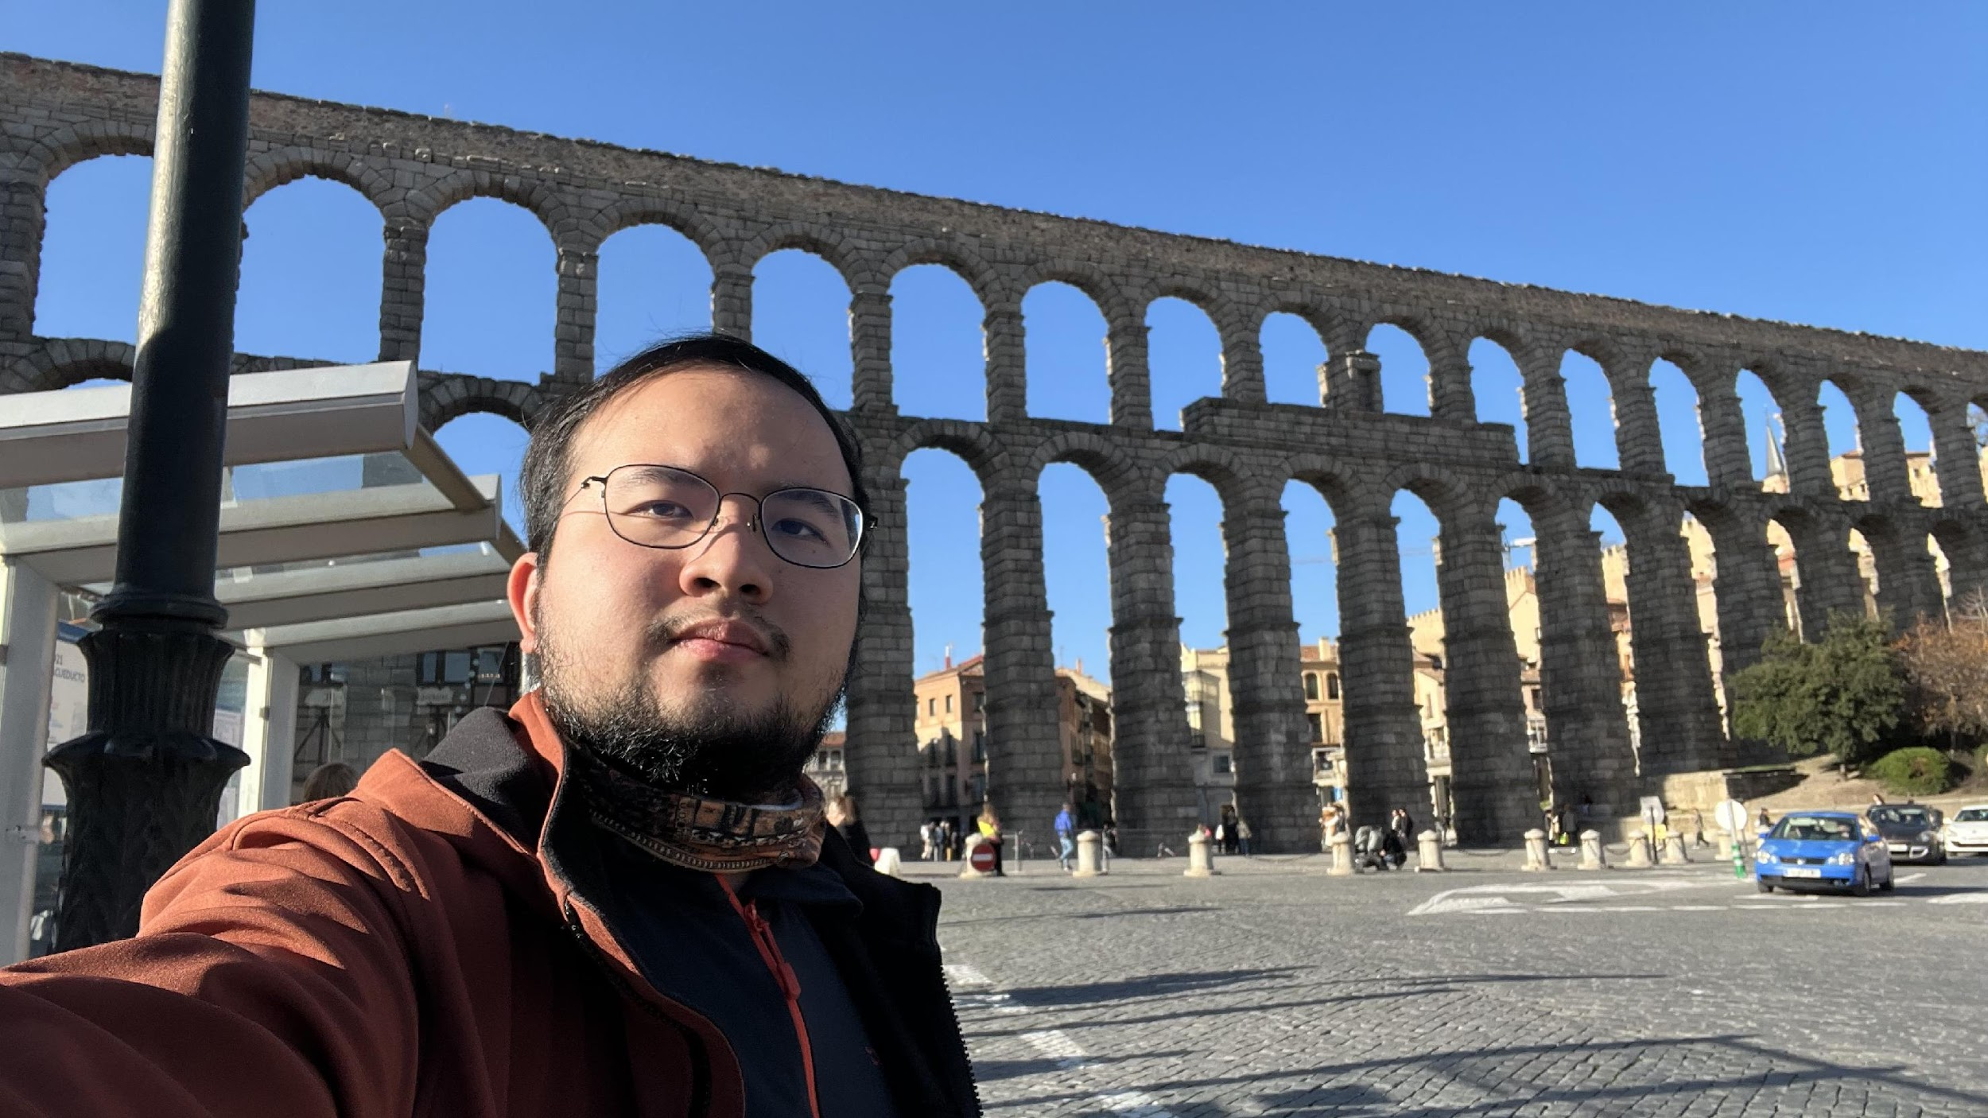
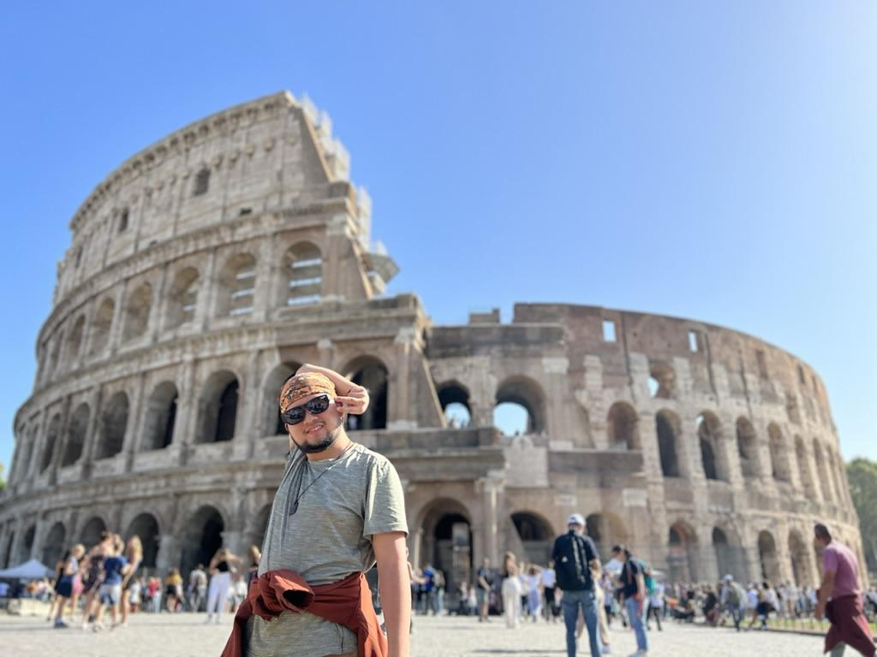
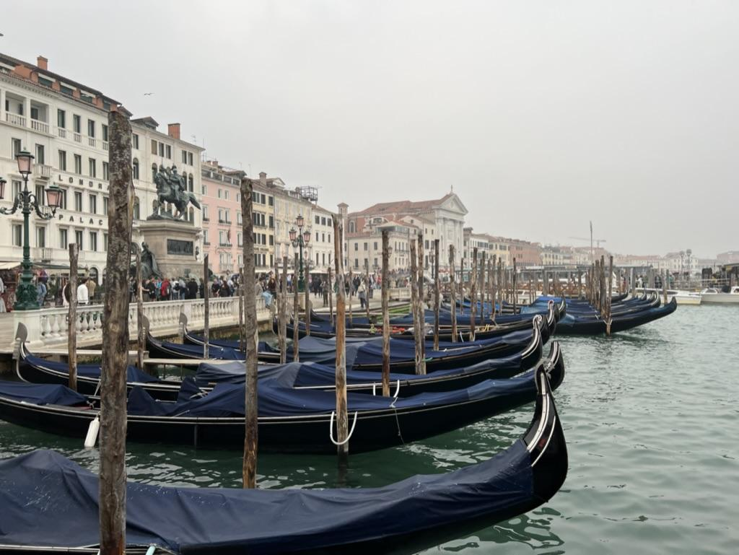

Slide 14
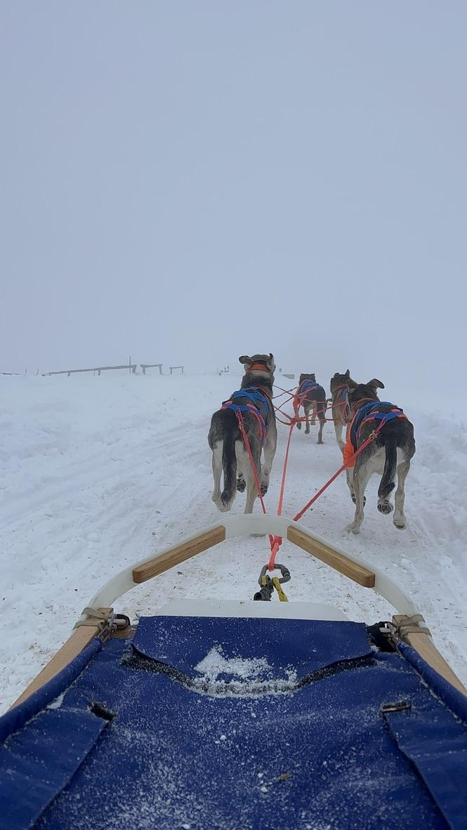
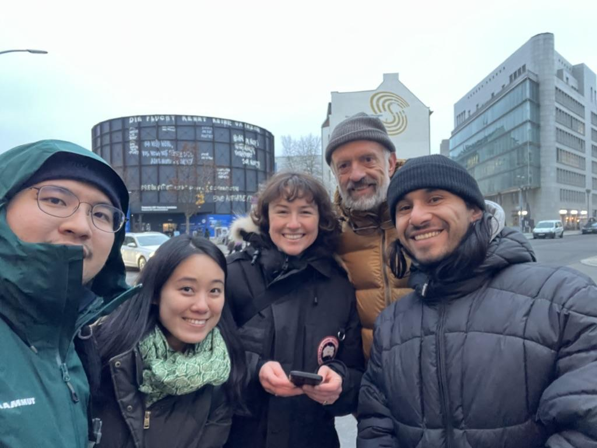
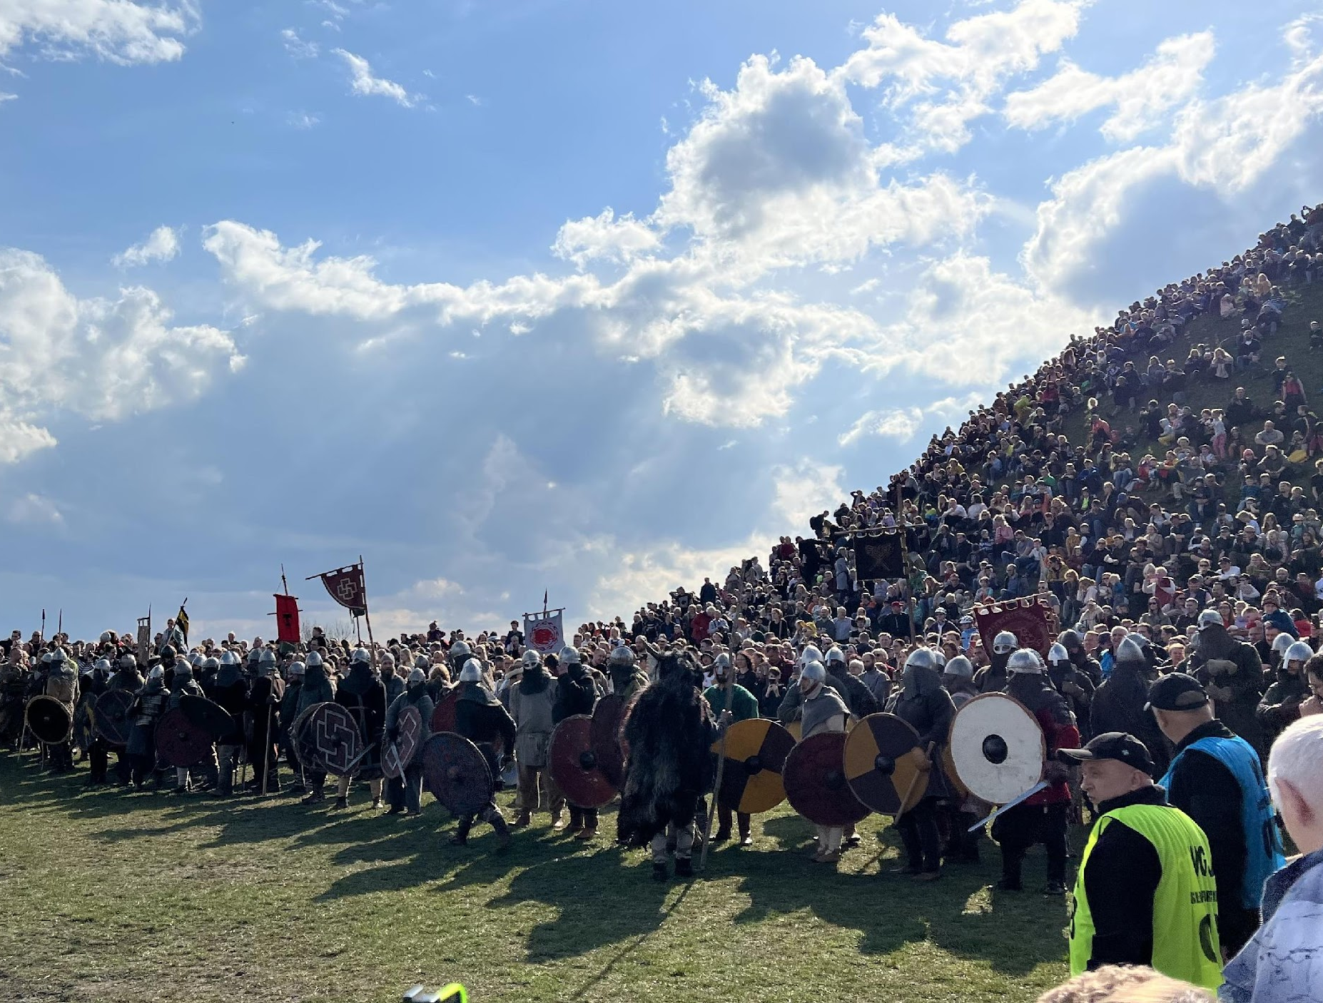

Slide 15
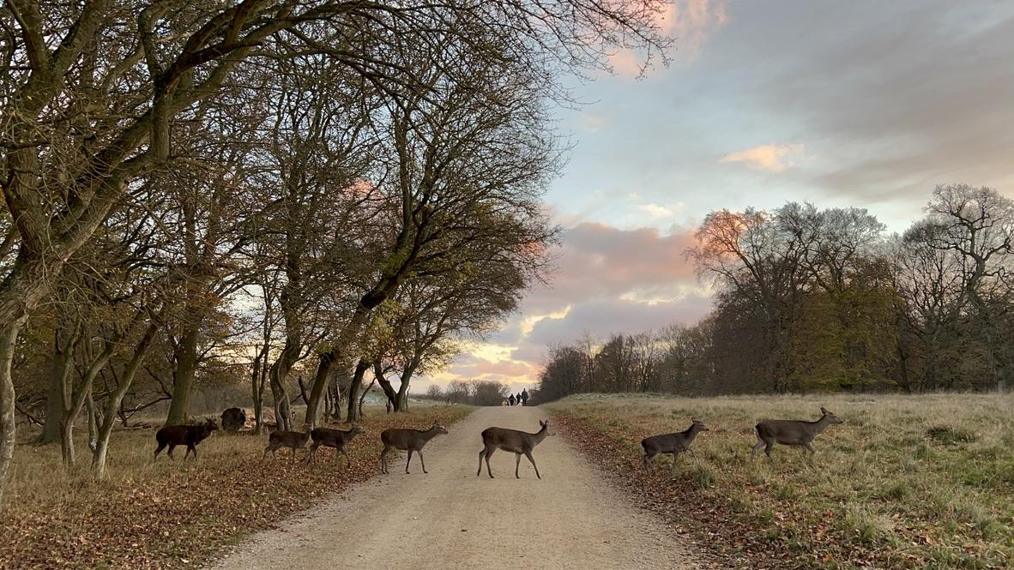
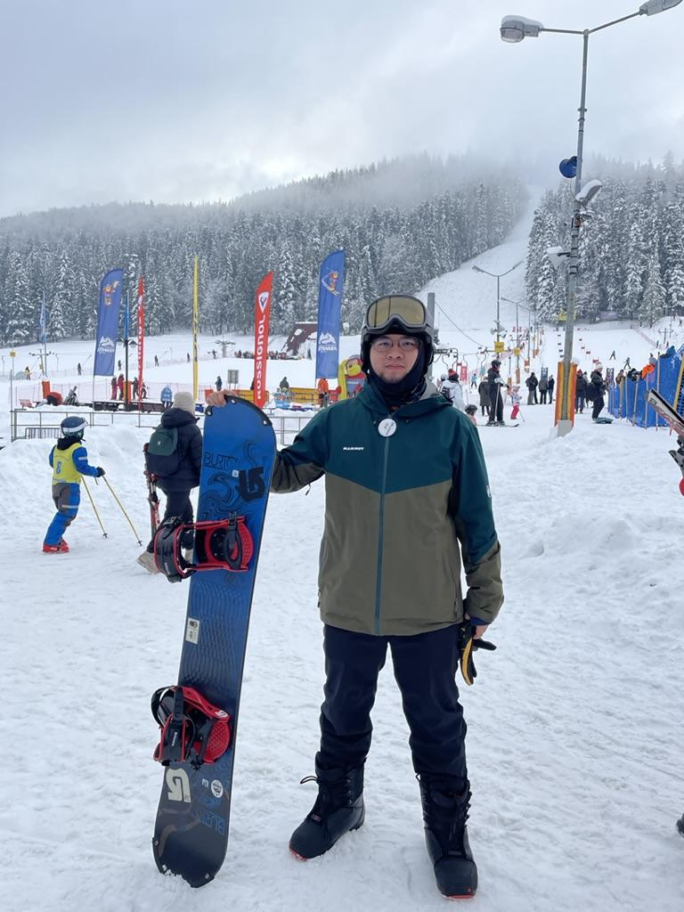
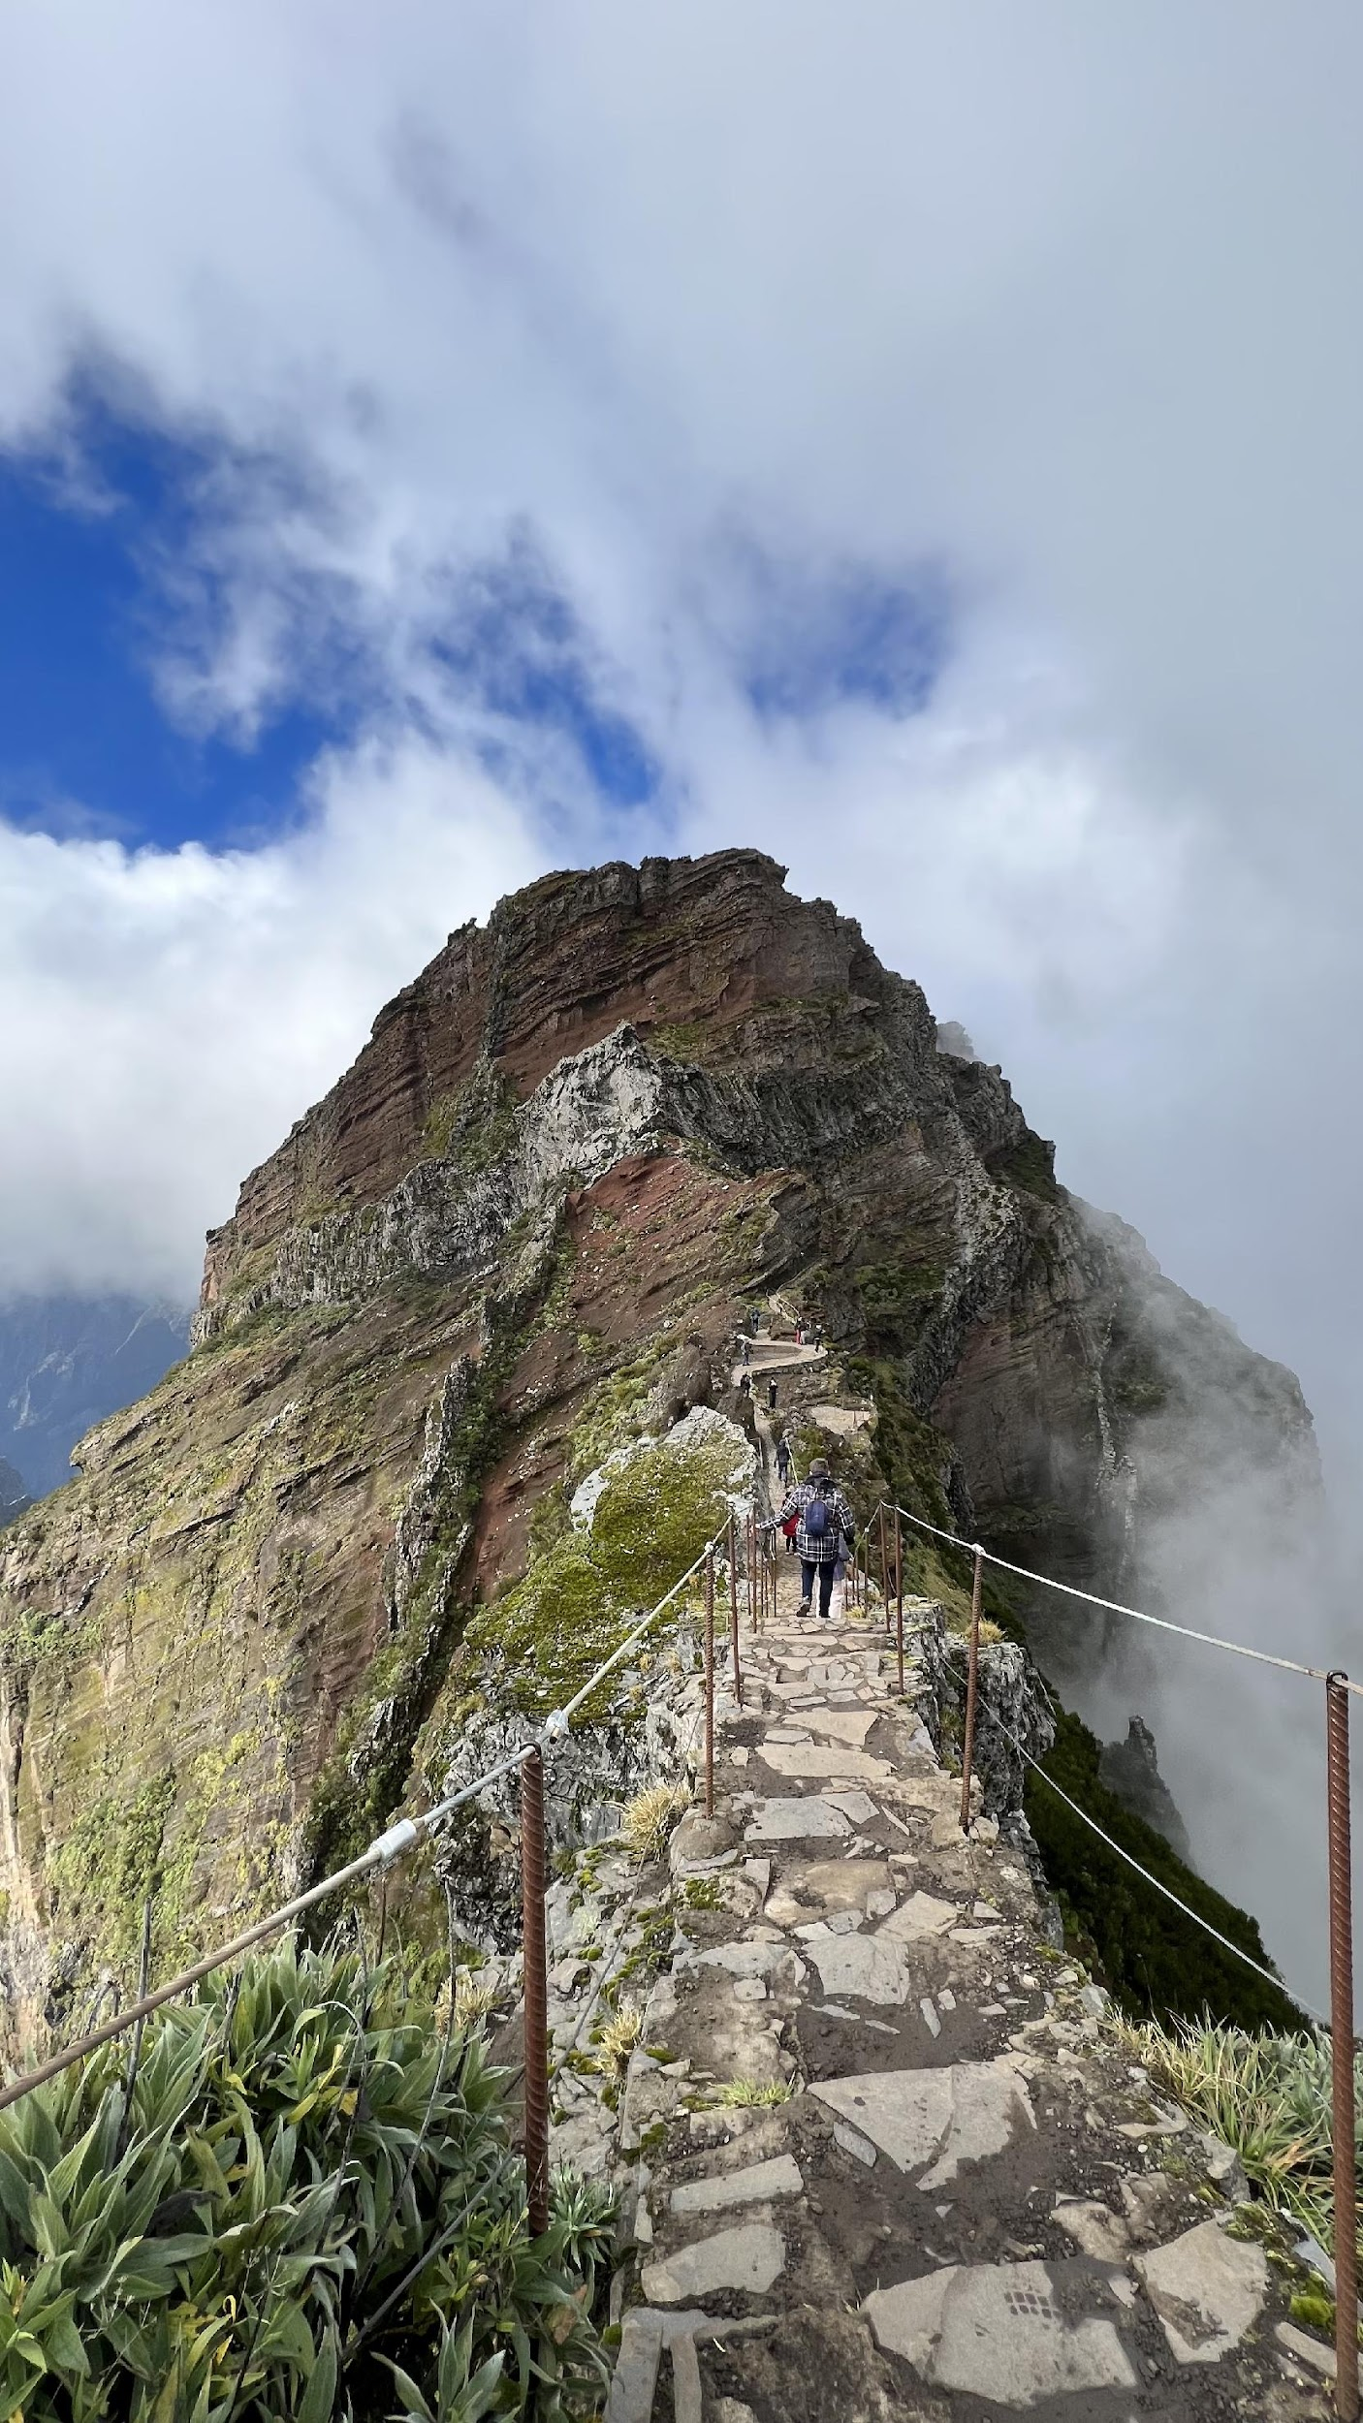
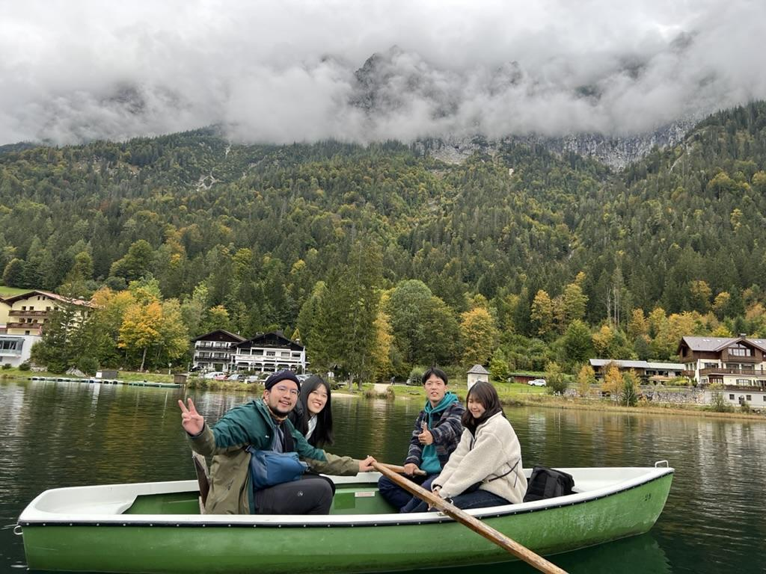

Slide 18
價值與價格
文化與節慶
藉由每次的遭遇去找到真正想要的人生
自我挑戰
系統符號學

Slide 19
出國交換的好處：
1.有一種票叫學生票免費。
2.人脈是你最堅實的後盾。
3.走上一條不一樣的成長道路。
4.發現自己的問題（社會歷練不夠/語言待加強）。

Slide 20
需要準備什麼?
多益600↑
讀書計畫
特殊經歷
歷年成績單
交換志願表

Slide 21
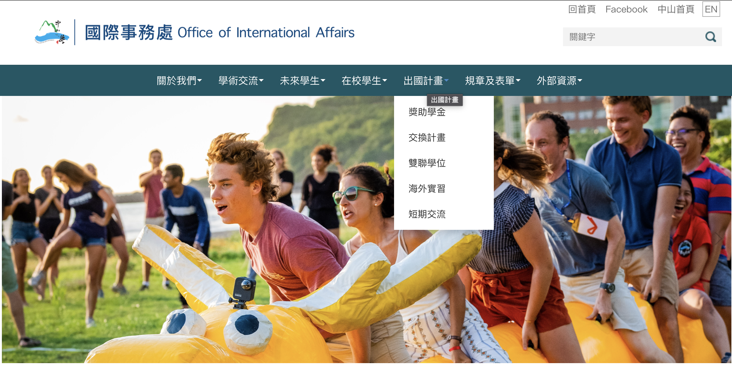
自我介紹
參考資料

Slide 22
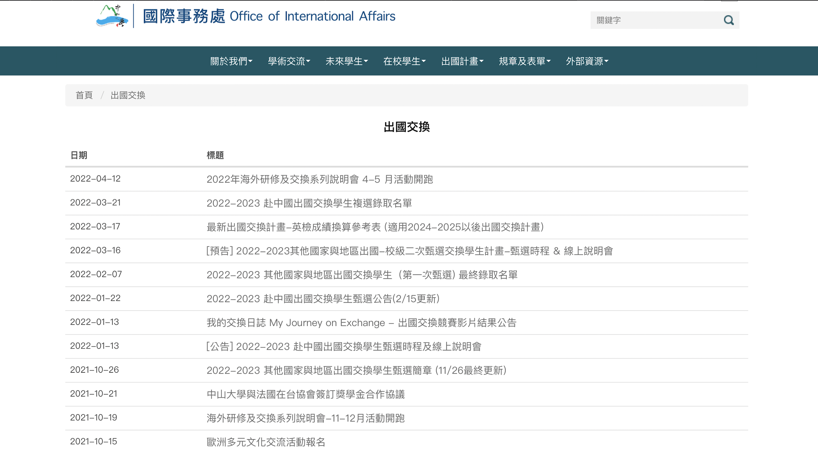

Slide 23
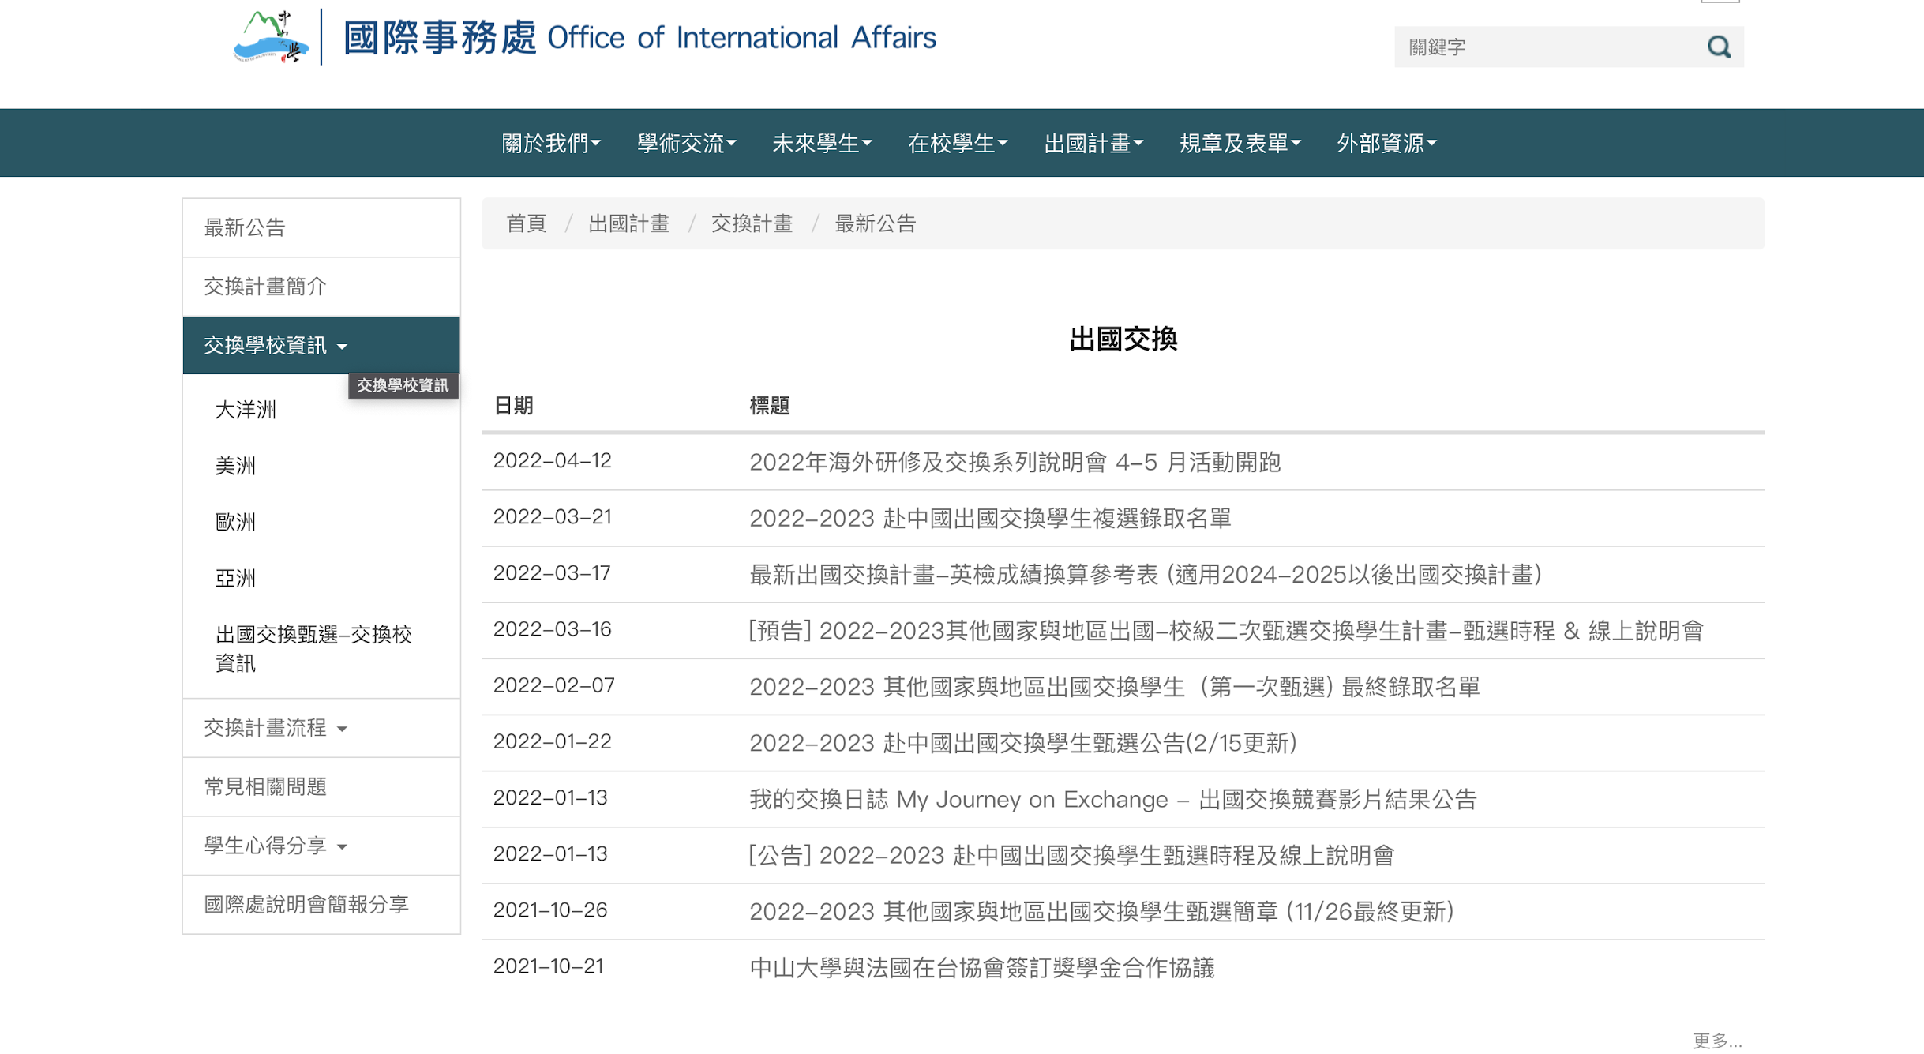

Slide 24
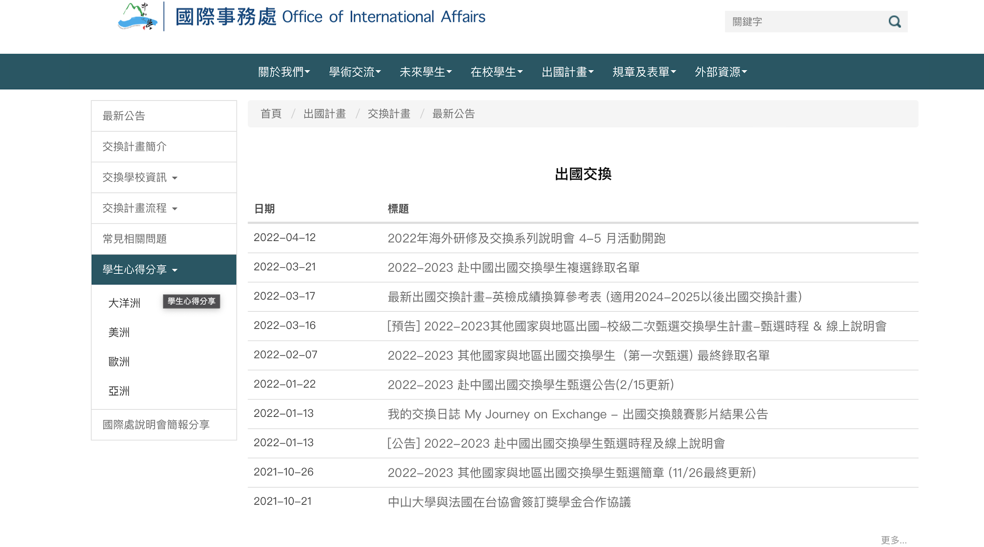

Slide 26
Ｑ＆Ａ

Slide 27
出國預算大約多少 ?
以一學期（五個月）為例：
保險＋簽證費：1萬
機票來回約3.5~5萬（華航直飛後便宜很多-單程約16000元）
出國行李準備費：3萬
學生宿舍住宿費：7500元/月
基礎生活費（包含電信＆交通）：7000元/月
＊旅行費&娛樂&外食費用：15萬
獎學金補助：6萬
半年總花費：312,500元
基礎生活費：162,500元
扣除獎學金補助：102,500元

Slide 28
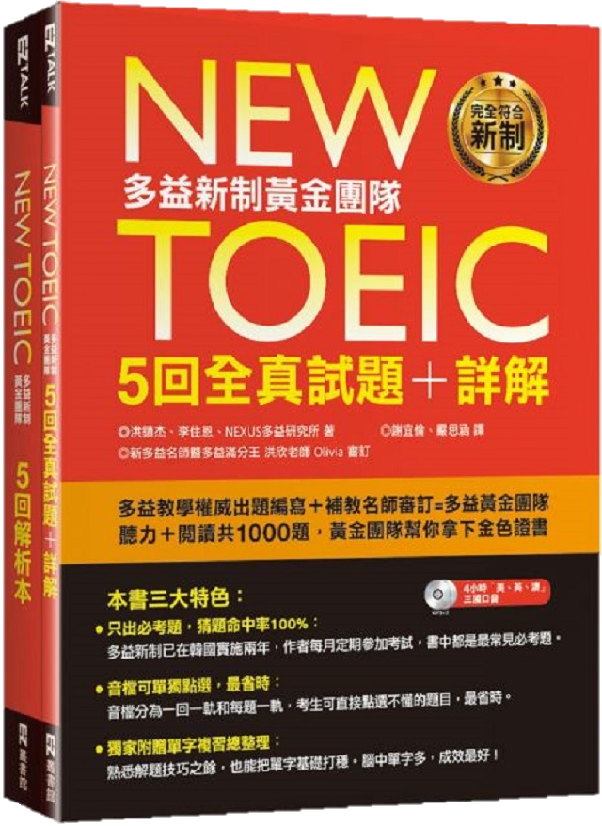
英文檢定怎麼準備？
這三本加起來練一個月
聽力聽1.25倍～1.5倍
聽5Ｗ1Ｈ
閱讀：Ricky 小蛋糕

Slide 29
如何安排旅遊行程？
查資料
（英文資訊為主、繞開第三方、用當地語言搜尋，然後翻譯）
交通跟住宿要提早訂
預留緩衝時間＆空間

Slide 30
怎麼找旅伴？

Slide 31
在這裡學習到的事物？
人外有人，天外有天
獨立自處的能力
不同的生活價值觀
*我們的簽證是可以打工的

Slide 32
不要害怕做選擇，人生永遠能有改變跟再選擇的機會，要記住不選擇也是一種選擇！
Notes:
唯有遭遇與經歷才會形塑自己的價值觀！

Slide 33
T
H
E
D
N
E

Slide 34
參考資料＆圖片：
P3.南方四賤客 https://zh.wikipedia.org/zh-tw/埃里克·卡特曼
P3.工頭https://zhuanlan.zhihu.com/p/76518246
p3.圖片來源自網路
p3台積電.https://zh.wikipedia.org/wiki/台灣積體電路製造
P11.捷克美食地圖https://www.eatingeurope.com/blog/czech-food-map/
p21-p25.中山大學國際處（實際資料以國際處公告為準）

